Slide 1
期末報告
(口罩偵測系統)
組長:呂宗祐
組員:葉冠昊、陳以晢、洪偉倫、何培魁
葉冠昊

Slide 2
目錄
程式架構 (葉冠昊)
第一組測試:
顯示模組(葉冠昊)
影像模組(葉冠昊、呂宗祐)
聲音模組(呂宗祐)
第二組測試:
顯示模組(洪偉倫)
影像模組(陳以晢)
聲音模組(何培魁)
測試結論:
顯示模組(陳以晢)
影像模組(葉冠昊、呂宗祐)
聲音模組(何培魁)
成果展示:
Demo影片(洪偉倫、呂宗祐)
總檢討(葉冠昊)
分工項目(大家)
學期貢獻(呂宗祐)
Github連結
葉冠昊

Slide 3
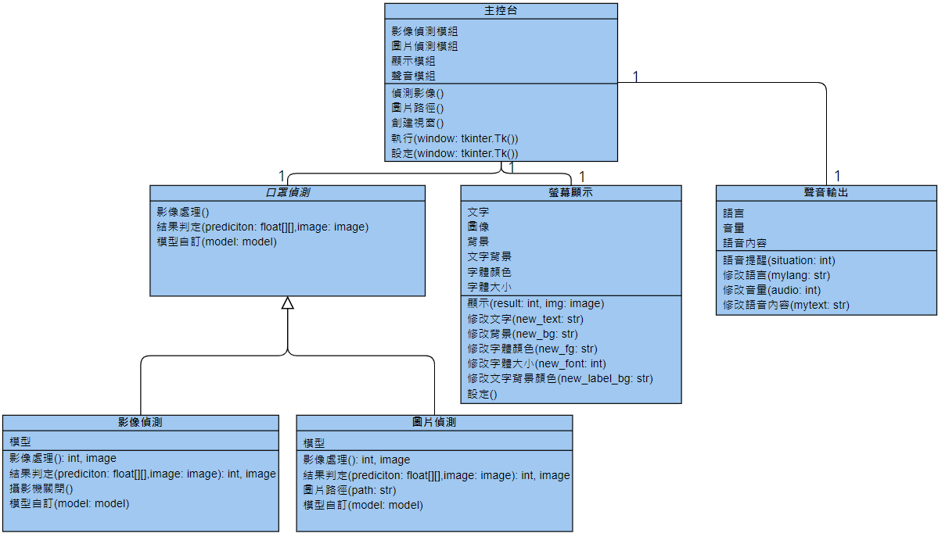
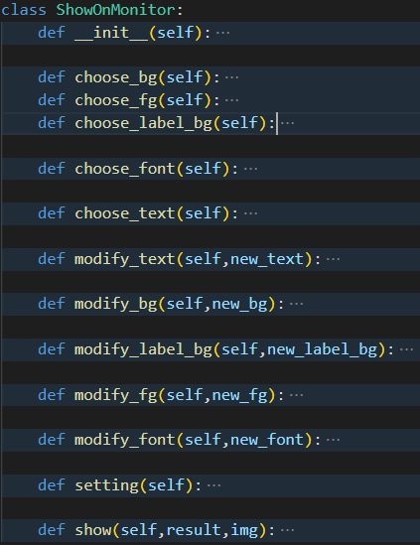
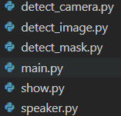
程式架構
葉冠昊

Slide 4
第一組單元測試:
by 呂宗祐、葉冠昊
葉冠昊

Slide 5
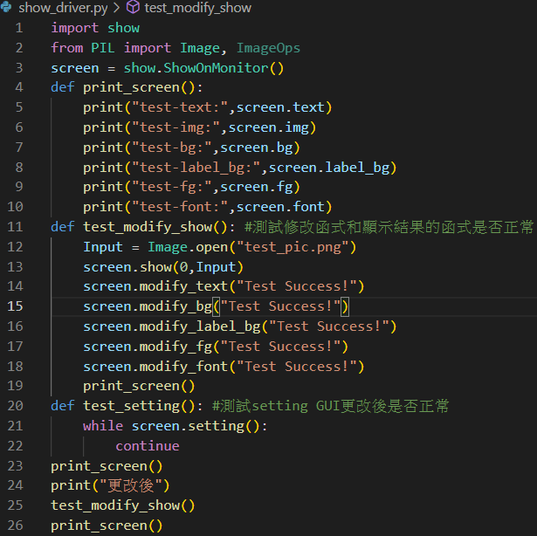
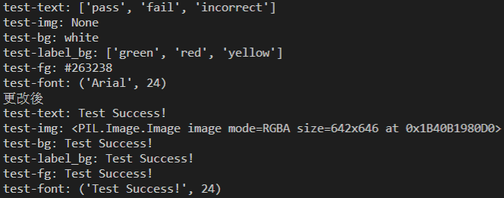
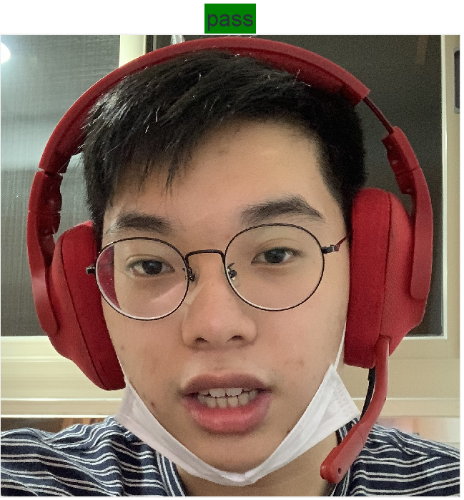
顯示模組-測試修改函式和顯示結果
驅動模組
測試修改內容
葉冠昊

Slide 6
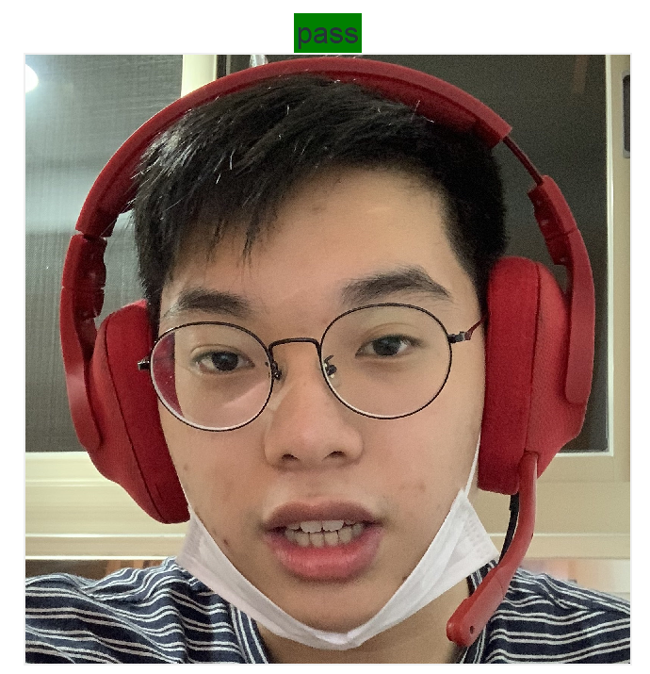
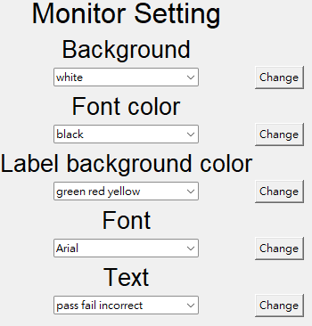
顯示模組-設定
葉冠昊

Slide 7
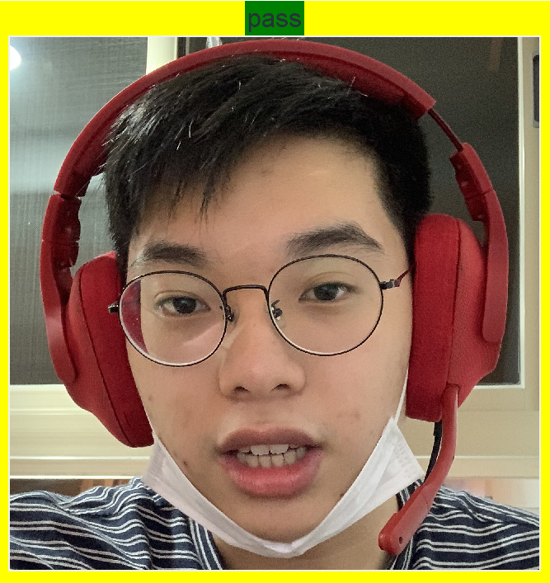
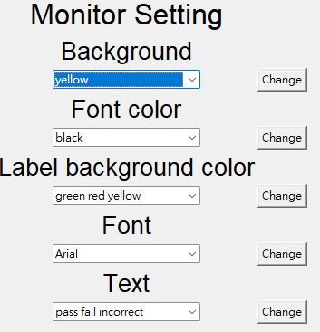
顯示模組-設定背景
葉冠昊

Slide 8
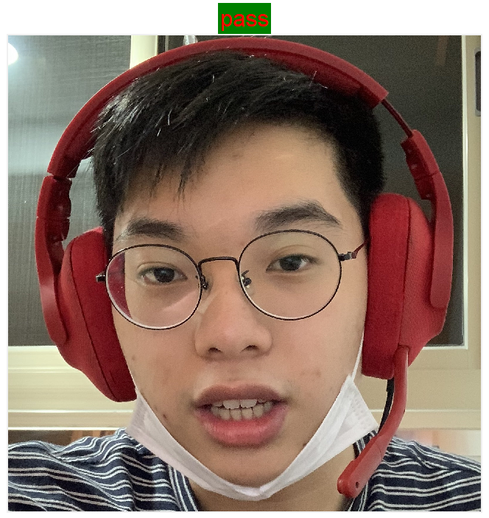
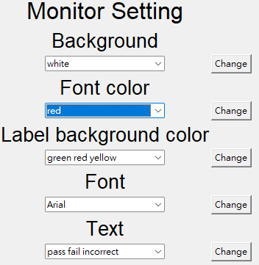
顯示模組-設定字體顏色
葉冠昊

Slide 9
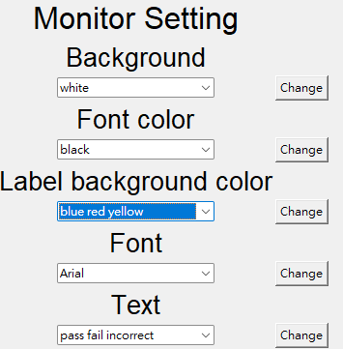
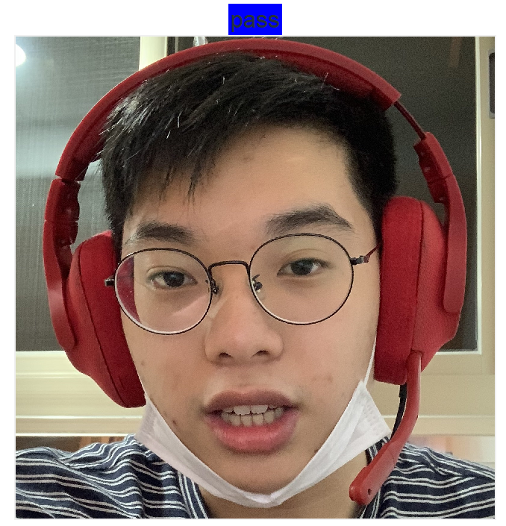
顯示模組-設定標籤顏色
葉冠昊

Slide 10
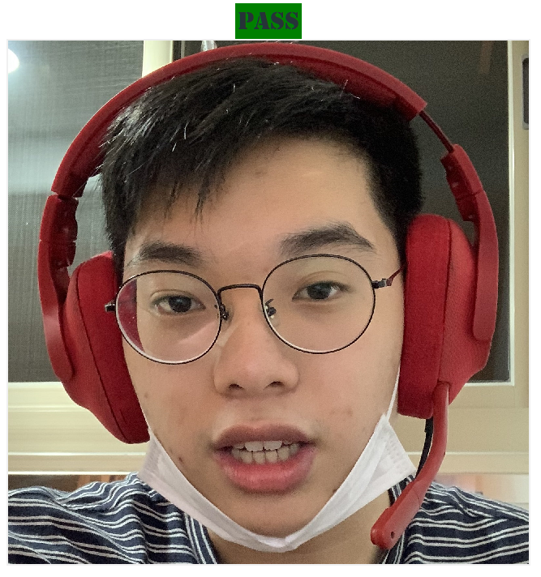
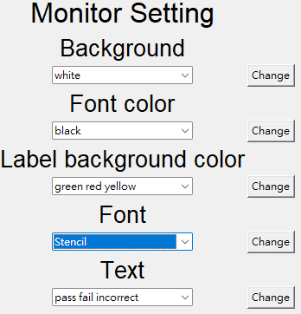
顯示模組-設定字體
葉冠昊

Slide 11
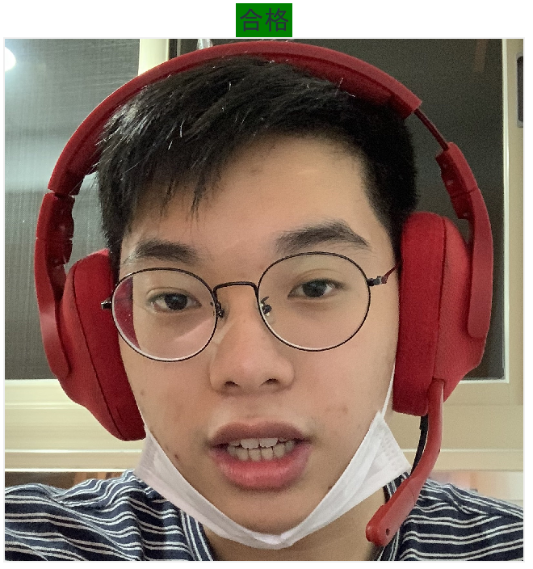
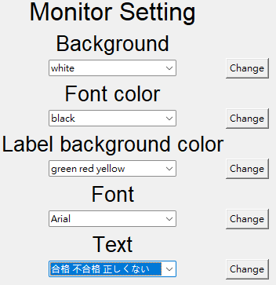
顯示模組-設定字體語言
葉冠昊

Slide 12
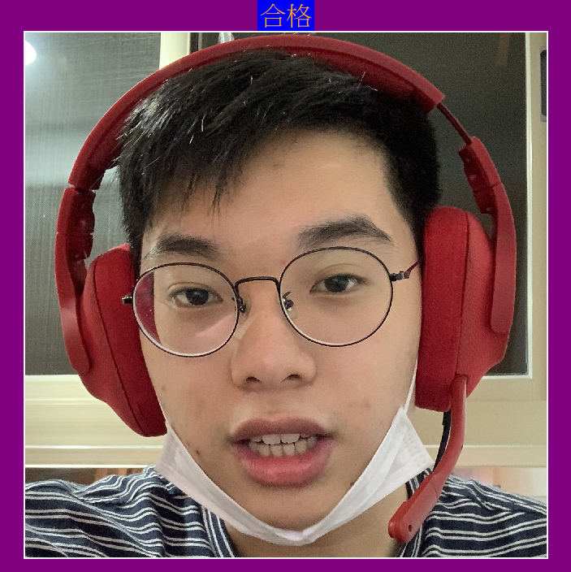
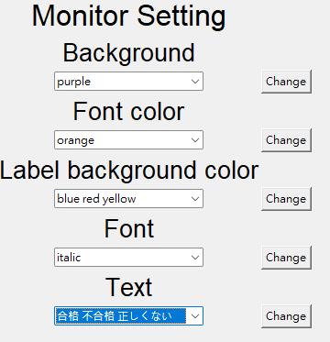
顯示模組-設定
葉冠昊

Slide 13
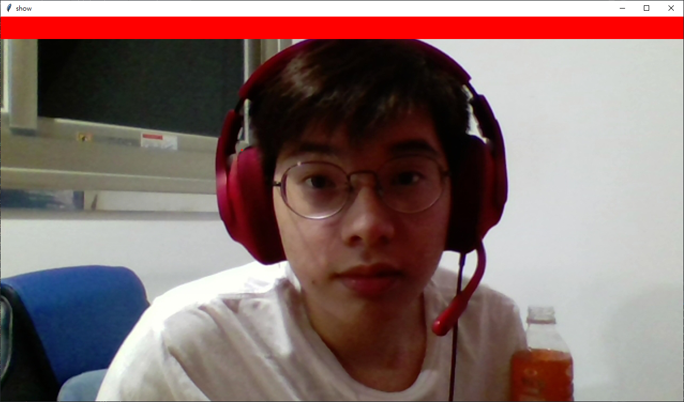
顯示模組-設定(例外狀況)
葉冠昊

Slide 14
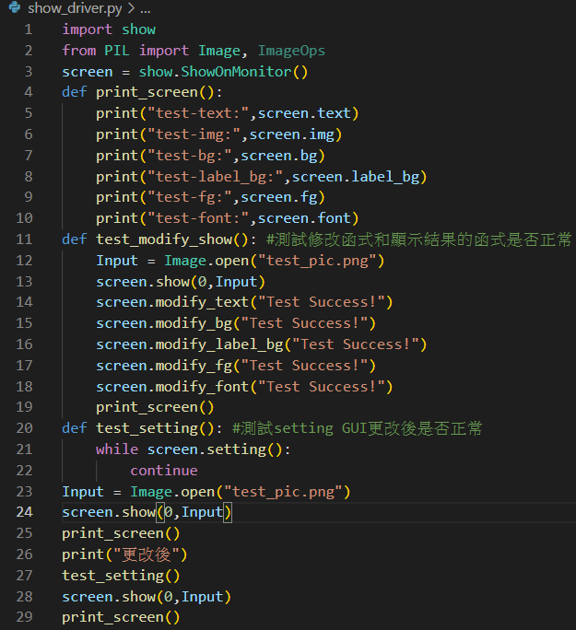
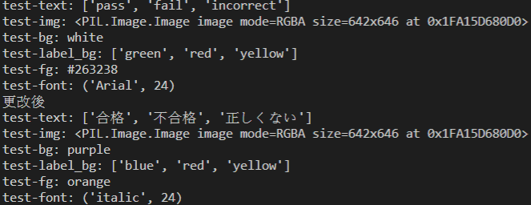
顯示模組-測試設定GUI
驅動模組
測試修改內容
葉冠昊

Slide 15
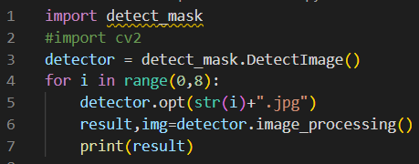
影像模組-圖片
驅動模組
測試模組:
keras_model.h5
測試function:
DetectImage()
呂宗祐

Slide 16
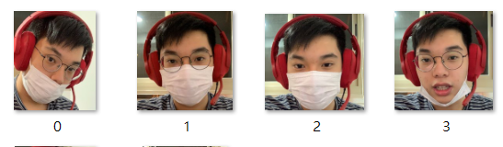
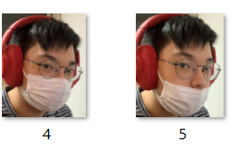
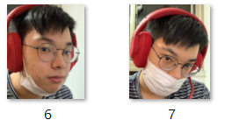
影像模組-圖片
測試資料
case 0:
有戴好口罩
case 1:
沒戴口罩
case 2:
沒戴好口罩
呂宗祐

Slide 17
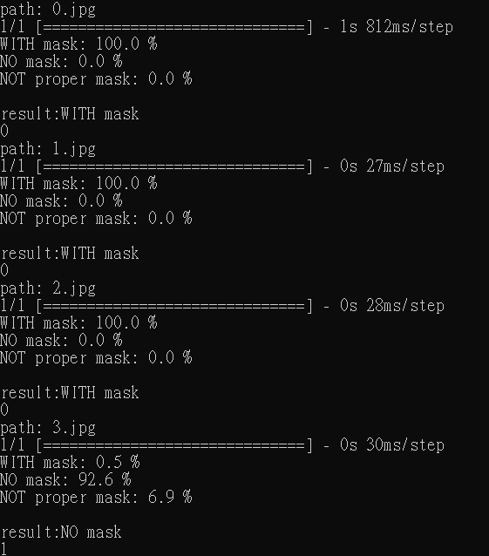
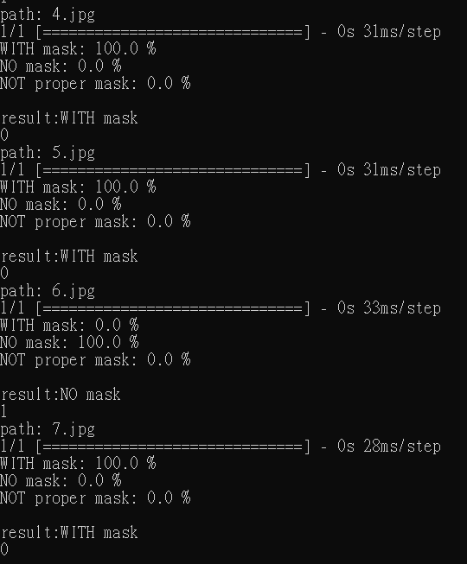
影像模組-圖片
測試結果
0.jpg:錯誤
1.jpg:正確
2.jpg:正確
3.jpg:錯誤
4.jpg:正確
5.jpg:錯誤
6.jpg:正確
7.jpg:正確
正確率62.5%
呂宗祐

Slide 18
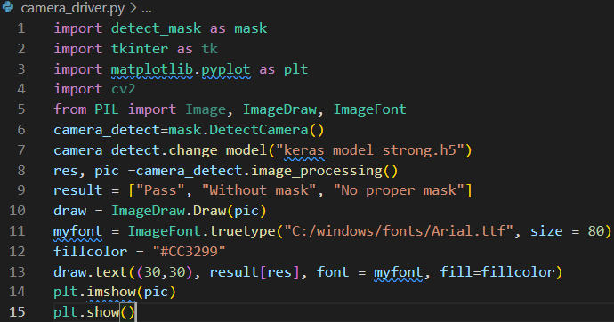
影像模組-攝影機拍照
驅動模組
測試模組:
keras_model.h5
keras_model_strong.h5
測試function:
DetectCamera()
葉冠昊

Slide 19
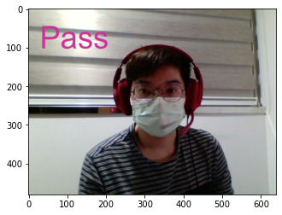
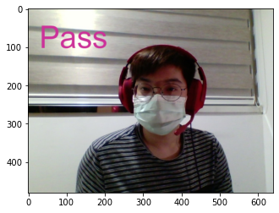
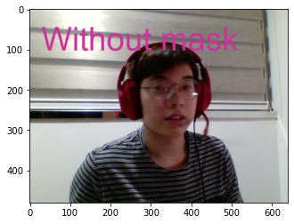
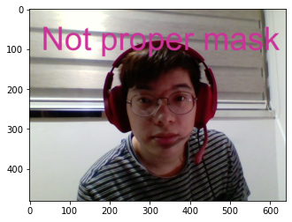
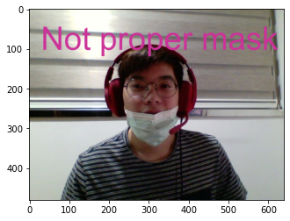
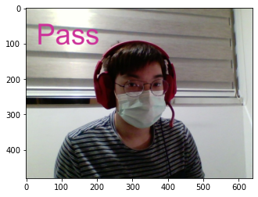
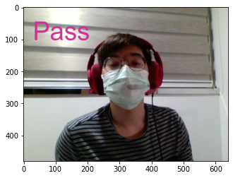
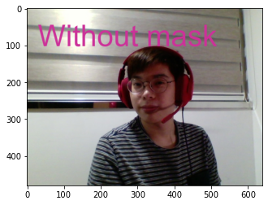
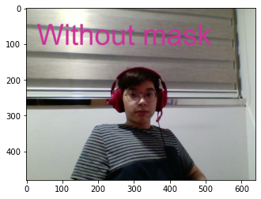
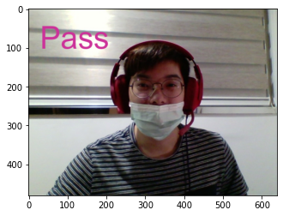
影像模組-攝影機拍照keras_model.h5
十張中有兩張錯誤
葉冠昊

Slide 20
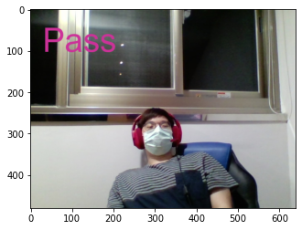
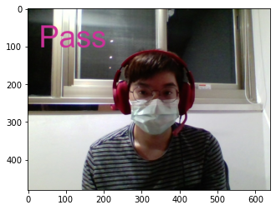
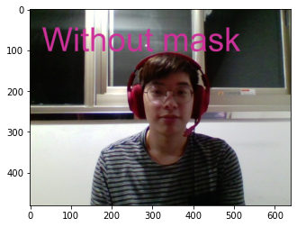
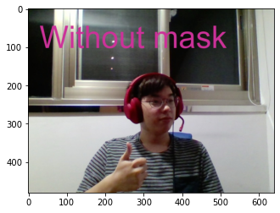
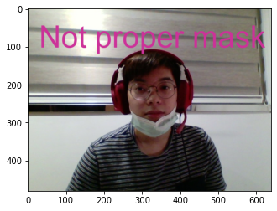
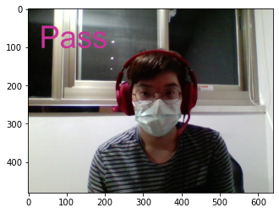
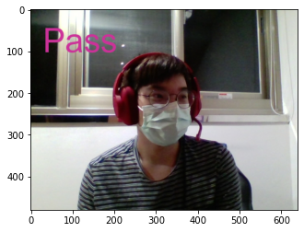
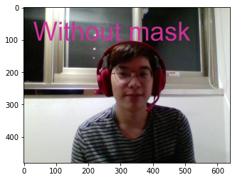
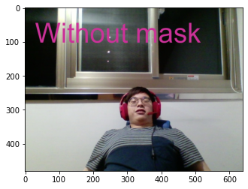
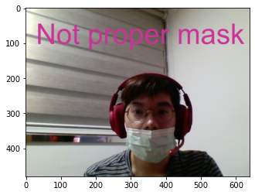
影像模組-攝影機拍照keras_model_strong.h5
十張中有零張錯誤
葉冠昊

Slide 21



影像模組-攝影機拍照(例外狀況)
葉冠昊

Slide 22

聲音模組
驅動模組
呂宗祐

Slide 23

聲音模組
demo影片
呂宗祐

Slide 24

聲音模組-設定
驅動模組
呂宗祐

Slide 25

聲音模組-設定
測試修改內容
呂宗祐

Slide 26
第二組單元測試:
by 陳以晢、洪偉倫、何培魁
洪偉倫

Slide 27

顯示模組
驅動模組
洪偉倫

Slide 28


顯示模組-設定背景
洪偉倫

Slide 29


顯示模組-設定文字顏色
洪偉倫

Slide 30


顯示模組-設定文字背景色
洪偉倫

Slide 31


顯示模組-設定語言
洪偉倫

Slide 32




影像模組-測試
陳以晢

Slide 33



影像模組-設定
成功率:80%
陳以晢

Slide 34


聲音模組-測試
何培魁

Slide 35


聲音模組-測試
何培魁

Slide 36
測試結論
陳以晢

Slide 37
顯示模組
測試方法:
圖片輸出:測試是否可以正確顯示傳進來的圖片
設定測試:更改設定再進行輸出確定是否可以正確輸出更改設定後的結果。
測試結論:
測試後顯示功能皆為正常。兩次測試中皆為一項一項改設定再進行輸出，不同之處在於，第一組以自訂的設定值加入選項，輸出後再進行檢查參數是否正確，而第二組使用原本的選項進行檢查。當設定顏色相同時會出現無法辨識文字以及辨識結果顏色的問題，可藉由刪除選過顏色的方式來解決。
陳以晢

Slide 38
影像模組
測試方法:
圖片:透過傳入每一種case(有戴口罩、未適當配戴口罩、未配戴口罩)的圖片，測試在固定圖片
且圖片解析度很高的情況下，能不能精準辨識。
鏡頭:透過打開攝影機並直接拍攝人臉去做測試，測試在三種狀況下(有戴口罩、未適當配戴口罩、未配戴口罩)是否正確顯示不同的對應偵測結果。
設定:更換影像模型後輸出，確定是否有正確更改模組。
呂宗祐

Slide 39
影像模組-測試結論
由於當初此軟體的情境是在使用酒精消毒的時候同時偵測，所以訓練資料集裡面大部份都是臉十分接近螢幕，背景單純，且最低只拍到脖子的照片，因此如果拍到的照片符合此情境，準確率會非常精準，但如果沒有完全符合，準確率會變得非常低。
例如，如果傳入了全身照，影像模組會覺得衣服很像口罩的花紋，這樣他就會以為口罩沒戴在嘴巴上，所以偵測結果會永遠是口罩沒戴好(not proper mask)。以及在光線不充足或距離攝像頭超出一定範圍時，偵測結果會有較大的誤差，而在這些條件下絕大部分測出的結果會顯示出已戴好口罩(pass)。
呂宗祐

Slide 40
聲音模組
測試方法:
發出警告:對模組呼叫多次發出警告，並且檢查結果
內容設定:更改語言後使其撥放
音量設定:多次更改音量後發出警告，並且檢查結果
測試結論:
聲音模組測試正常，但是外部硬體音量無法透過系統調整，需要有人定期檢查是否正常撥放。
何培魁

Slide 41
Demo結果
呂宗祐

Slide 42
總檢討
使用者需求:
✔️ 語音/螢幕提醒是否有戴口罩
❌ 屢勸不聽者的臉在螢幕中顯示出來
✔️ 提醒語音可以自己設定(客製化)
✔️ 螢幕提醒畫面自己設定(客製化)
功能性需求:
✔️ 影像辨識:
戴好口罩準確率達九成以上
✔️ 語音提醒功能:
中文語音
音量清楚
✔️ 螢幕顯示:
清楚顯示是否有人沒戴好口罩
顯示未戴口罩人員照片
系統需求:
✔️ 攝影機:可以提供穩定視訊輸入的攝影機
✔️ 影像辨識:讀取攝影機輸入
✔️ 口罩辨識:要能清楚辨識口罩有沒有戴好且排除刻意遮掩口鼻的情況(鼻子沒遮住or沒有鼻子嘴巴耳朵)
非功能性需求:
✔️ 需提供使用者良好的使用介面
❌ 人臉辨識(辨識是哪位住戶)
✔️ 多國語音提醒
葉冠昊

Slide 43
總檢討
❌ 屢勸不聽者的臉在螢幕中顯示出來
因為在遠距離的情況下，較難測試此功能，因此後來改為不管為何種情況皆會將人臉顯示在螢幕上。
❌ 人臉辨識(辨識是哪位住戶)
因為後來採用物件分類系統，且經討論過後大家沒有人比較熟資料庫，故此項目取消。
葉冠昊

Slide 44
分工項目
測試第一組:
顯示:葉冠昊
影像(圖片):呂宗祐
影像(攝影機):葉冠昊
聲音:呂宗祐
測試結論:
顯示:陳以晢、洪偉倫
影像:呂宗祐、葉冠昊
聲音:何培魁
影片DEMO:陳以晢、洪偉倫
程式架構:葉冠昊
總檢討:葉冠昊
測試第二組:
顯示:陳以晢、洪偉倫
影像:陳以晢、洪偉倫
聲音:何培魁
葉冠昊

Slide 45


學期貢獻
呂宗祐 -> 25.15%
葉冠昊 -> 32.05%
洪偉倫 -> 10.3%
陳以晢 -> 14%
何培魁 -> 18.5%
呂宗祐

Slide 46


Github連結:
https://github.com/NightHao/Software_Engineering
呂宗祐

Slide 47


謝謝大家

